Slide 1
Водный транспорт

Slide 2
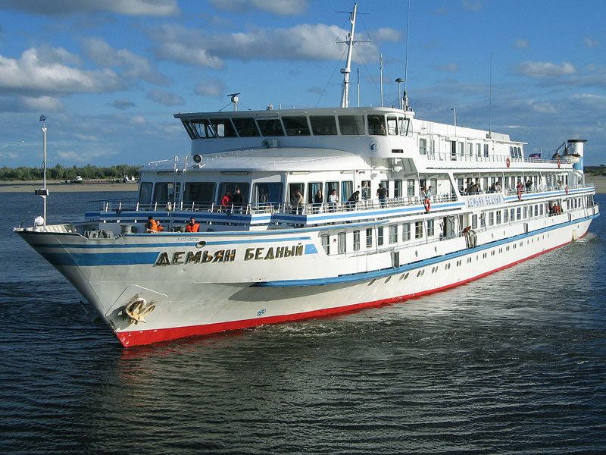
Распрекрасный дворец по морю плывет,
Белеет на волнах гигант…
Теплоход

Slide 3
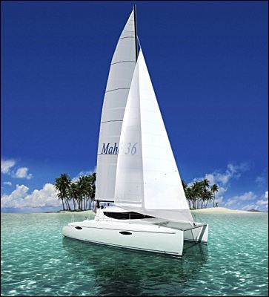
Плывет белый гусь-
Брюхо деревянное,
Крыло полотняное
яхта

Slide 4
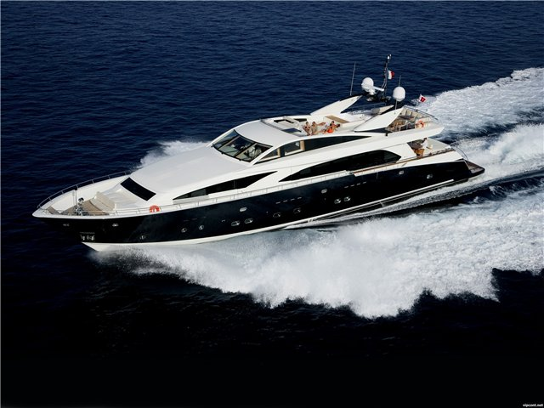
На море, в реках и озерах
Я плаваю, проворный и скорый.
Среди военных кораблей
Известен легкостью своей.
Катер

Slide 5
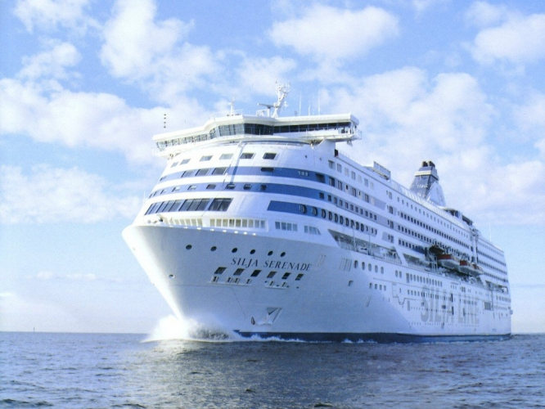
Ходит город-великан
На работу в океан.
Корабль

Slide 6
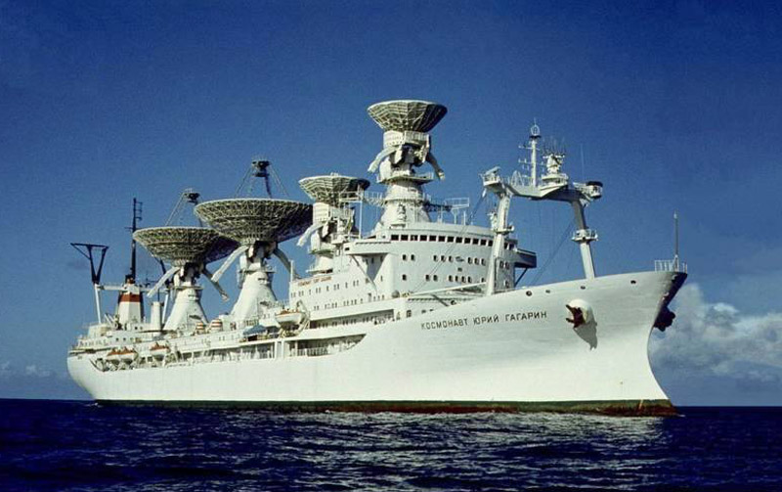
Исследовательское судно

Slide 7
Грузовое судно

Slide 8
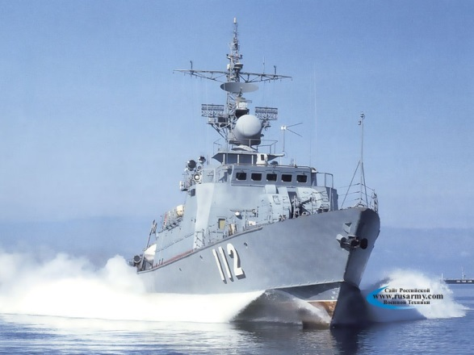
Военный корабль

Slide 9
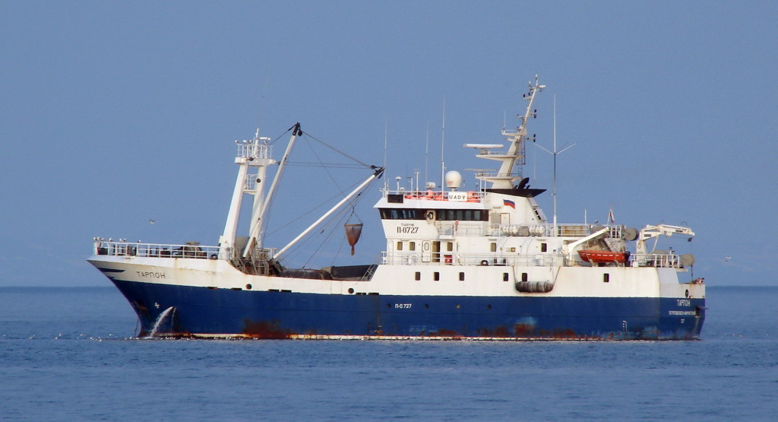
Рыболовное судно

